Slide 1
Исторически и природни забележителности в България
Изготвено от:Айлин Забитева и Кристияна Домбарова
Проверил:Десислава Делчева

Slide 2
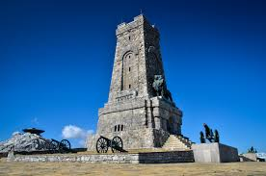
Шипка
Шипка е връх в Стара Планина с надморска височина 1326 метра, разположен на изток от Шипченския проход. До 1951 г. върхът носи името Свети Никола, а след това до 1977 г. – връх Столетов[1]. Върхът символизира героизма и самопожертвователните усилия за освобождението на България от Османско робство.

Slide 3
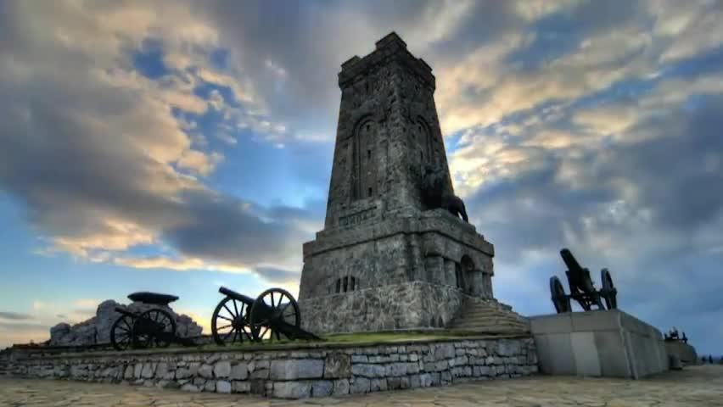

Slide 4
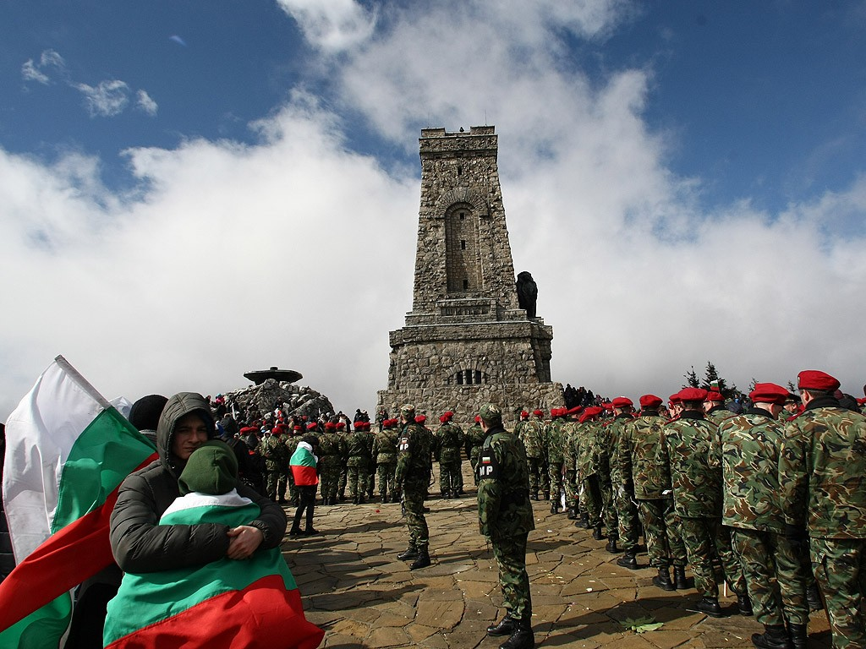

Slide 5
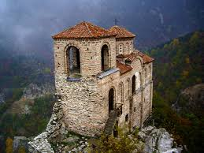
Асеновата крепост
Асеновата крепост, или Петрич, са развалини на средновековна крепост с укрепената църква „Света Богородица Петричка“.
Намира се в планината Родопи на 2 км от Асеновград, България.
Първите писмени сведения за крепостта са от XI век и са получени от устава на тогава построения Бачковски манастир.

Slide 6
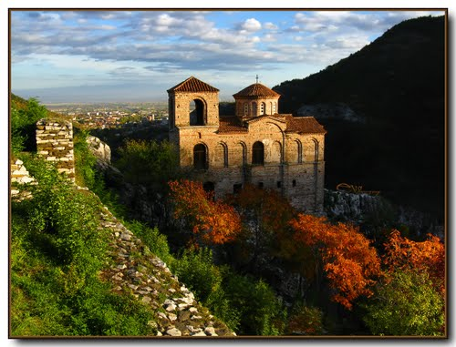

Slide 7
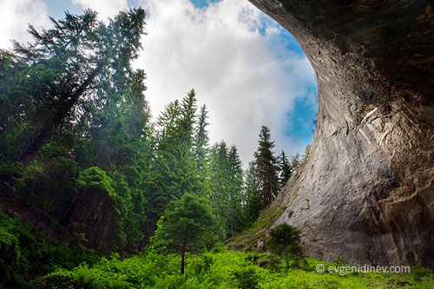
Чудните мостове
Чудните мостове, Скалните мостове (остар.: Еркюприя) са скален феномен, разположен е в карстовата долина на река Еркюприя в Западните Родопи на 1450 m надморска височина, в подножието на връх Голям Персенк.

Slide 8
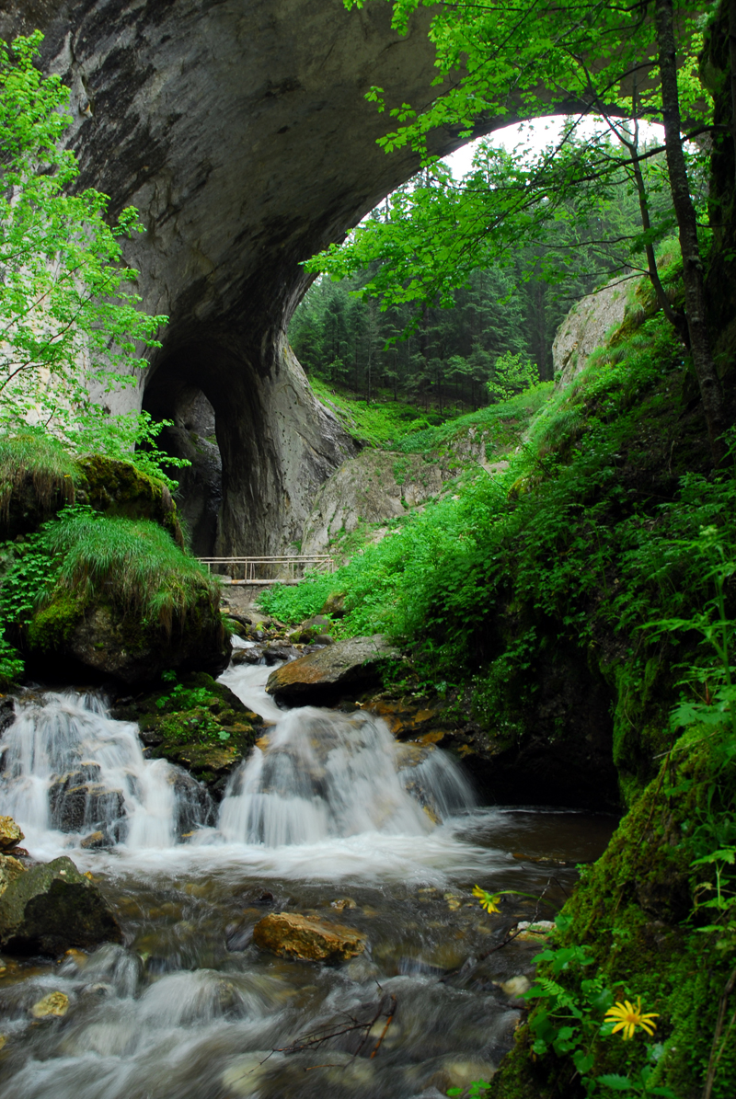

Slide 9
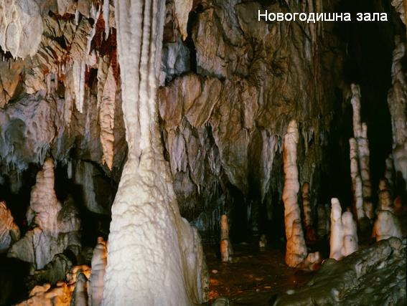
Ягодинската пещера
Ягодинска пещера отстои на 20 км южно от град Девин и на 3 км югозападно от село Ягодина. Разположена е на десния бряг на Буйновска река, която е оформила и най-дългото ждрело в България - Буйновското ждрело с дължина 7 километра. До пещерата се стига по шосето Девин-Доспат, като се завива вляво при стената на язовир Тешел.

Slide 10
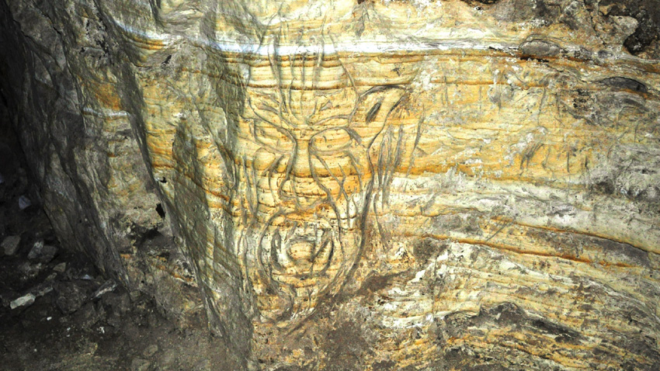

Slide 11
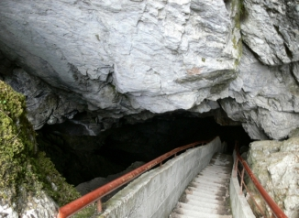
Дяволското гърло
Пещерата е разположена на 1,5 km северно от село Триград в Триградското ждрело .В България се радваме на 33 от срещащите се в Европа 35 вида прилепи. Всички те са строго защитени от Закона за биологичното разнообразие на територията на цялата страна.
Дяволското гърло дава убежище на 4 вида прилепи, които обитават пещерата през различните сезони. Чрез наблюдения и улови с мрежи са установени в Родопите.

Slide 12
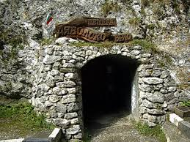

Slide 13
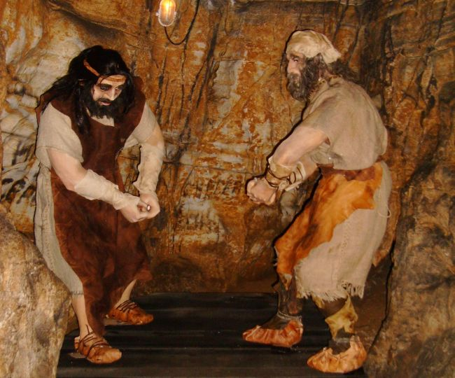
Пещера
Шаренска
Шаренка е малка пещера-рудник на 2 км от град Мадан. Намира се в мраморни скали. Пещерата е облагородена през 2008 г. по съвместен проект между общините Мадан и Керамоти. Превърната е в музей с 10 восъчни фигури в естествен размер. В района са изградени и няколко екопътеки по същия проект.
Пещерата не присъства в картотеката на Българската федерация по спелеология.

Slide 14
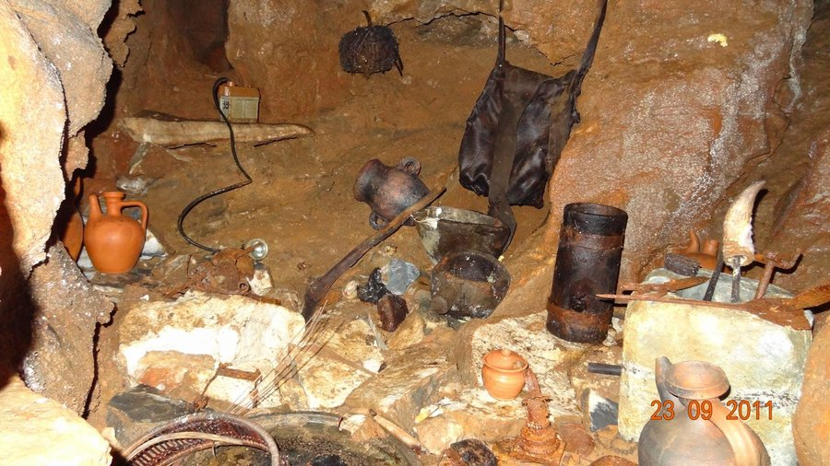

Slide 15
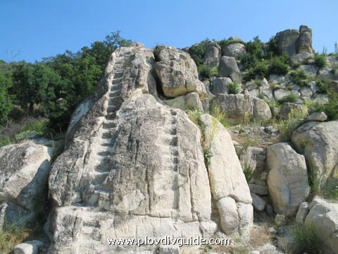
Перперикон
Перперико̀н или Перперѐк (на латински: Perpericon; на гръцки: Περπερικον) е археологически комплекс в Източните Родопи, състоящ се от голямо мегалитно светилище от преди 8000 години през каменната ера, паметници от античността и средновековна крепост. При траките, Перперек е свещен скален град, столица и крепост с царски дворец. По-късно тук са живели римляни, готи, византийци и българи. Унищожен е от османските турци в XIV в.

Slide 16
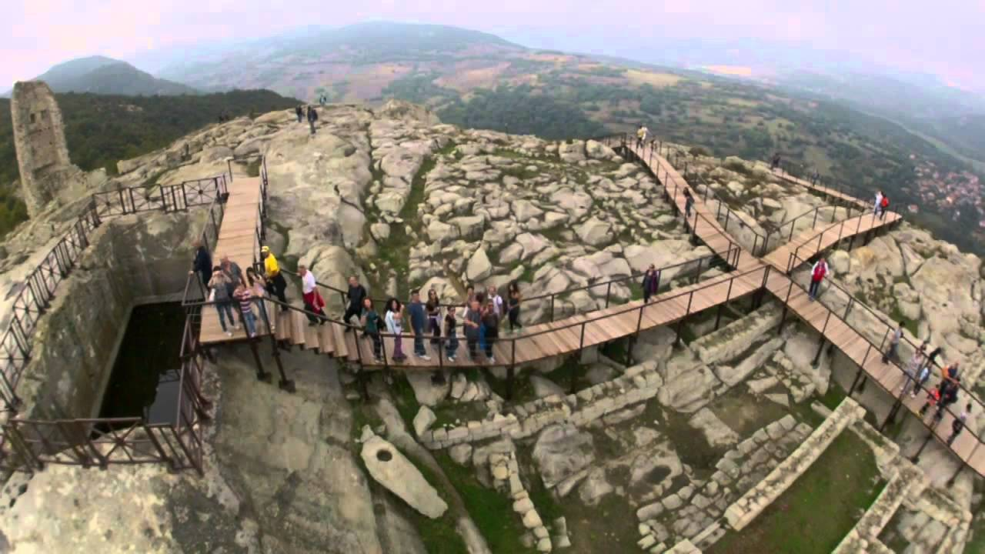

Slide 17
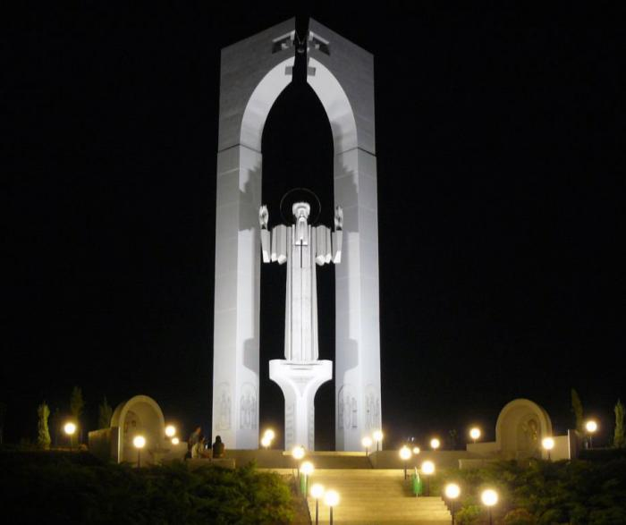
Паметник на Иван
Рилски

Slide 18
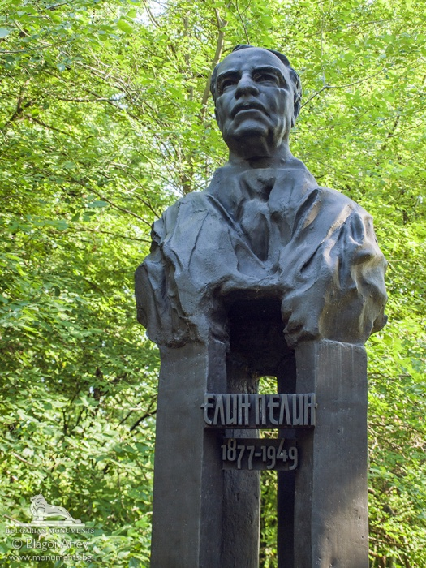
Паметник на
Елин Пелин

Slide 19
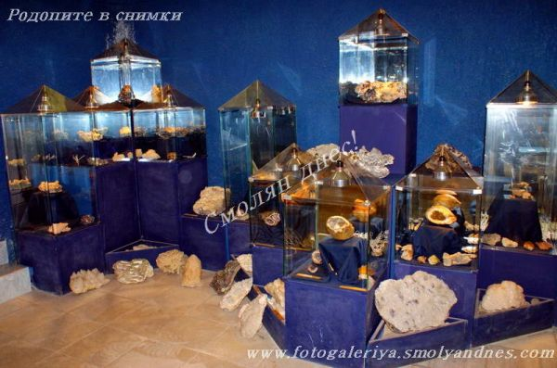
Кристална зала
Кристалната зала Родопски кристал в Мадан се разглежда от над две хиляди души за година. Уникалната забележителност в миньорския град привлича български и чужди туристи с богата колекция от чудни кристални форми. Интересът към залата "Родопски кристал" нараства от година на година.

Slide 20
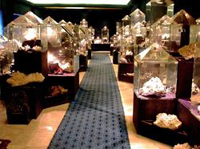

Slide 21
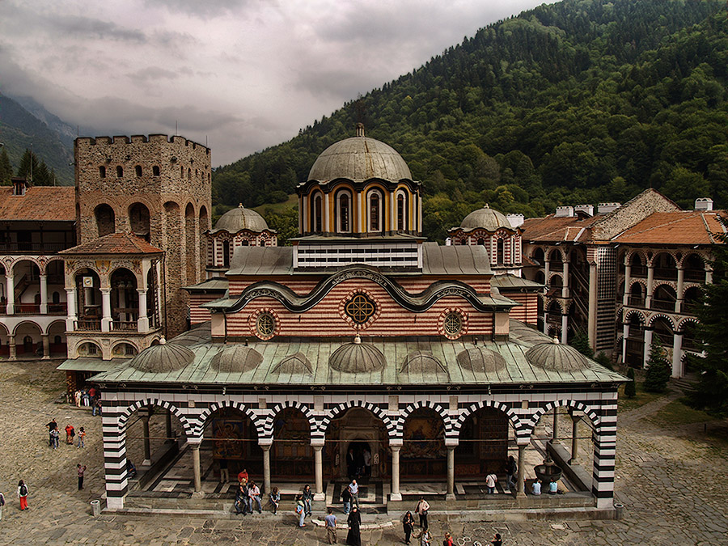
Рилският манастир
Рилският манастир е ставропигиален манастир, намиращ се в Югозападна България, област Кюстендил, община Рила. Основан е през Х век от св. Иван Рилски, в горното течение на Рилска река.
Рилският манастир е един от най-значимите културни паметници в България, символ на България, включен в списъка за световното наследство на ЮНЕСКО.

Slide 22
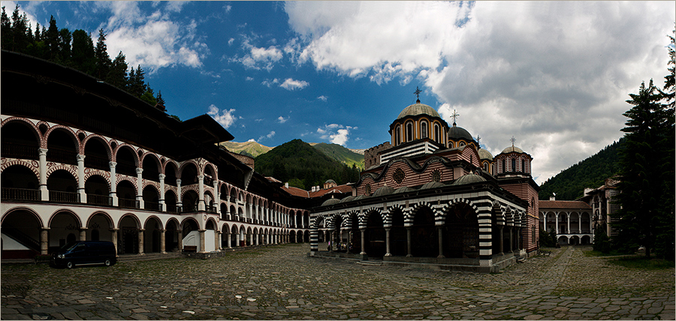

Slide 23
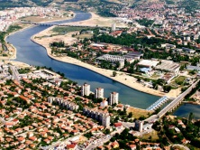
Водното огледало-гр.
Кърджали
Основната функция на съоръжението е да провежда големи количества вода при аварийно източване на язовир Кърджали, без да бъдат нанесени щети на хората и сградите.
За изграждане на "Водното огледало" бяха необходими близо 40 години. Освен за защита от наводнения, изкуственото езеро може да се използва за водни спортове, а терените край реката да се превърнат в паркове и зони за отдих

Slide 24
